Slide 1
PHÒNG GIÁO DỤC VÀ ĐÀO TẠO PHÚ GIÁO
TRƯỜNG TIỂU HỌC AN THÁI
CHỦ ĐỀ 4
Khu vườn của em
GV : Nguyễn Thị Thu Thủy

Slide 2
Tiết 1
LÁ VÀ CÂY

Slide 3
Khởi động
Nghe bài hát
“ Hoa lá mùa xuân ”

Slide 4
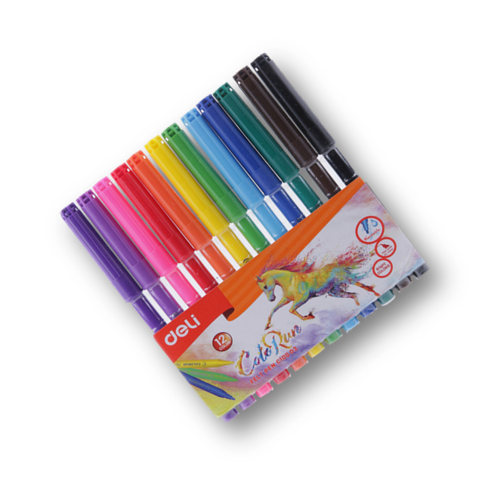
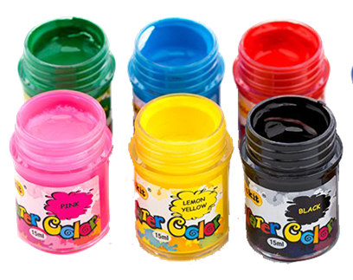
Chuẩn bị đồ dùng học tập

Slide 5
Hoạt động 1
Khám phá

Slide 6
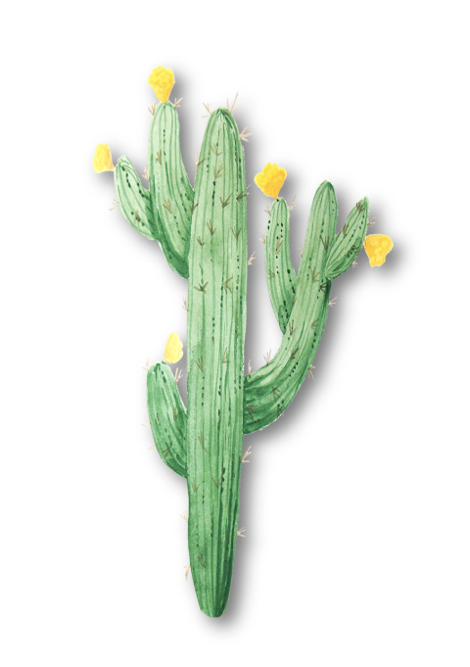
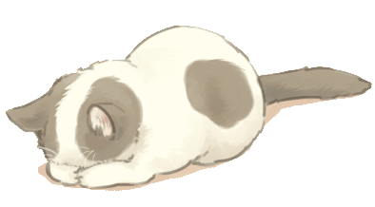
Quan sát, thảo luận về màu sắc, hình dạng lá và cây ngoài thiên nhiên, trong tranh

Slide 7
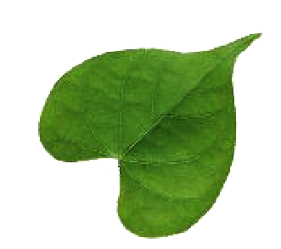
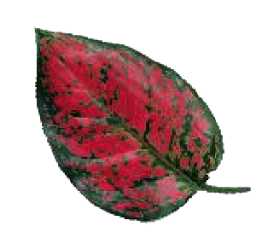
Lá

Slide 8
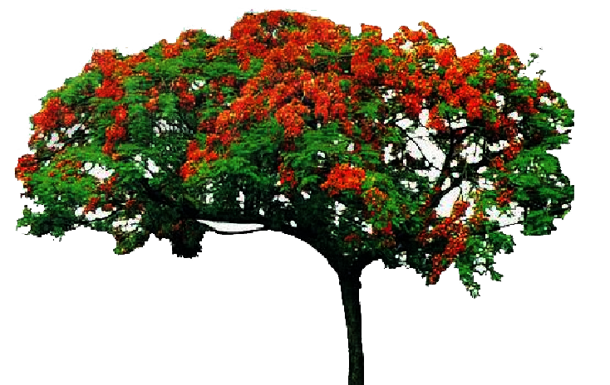
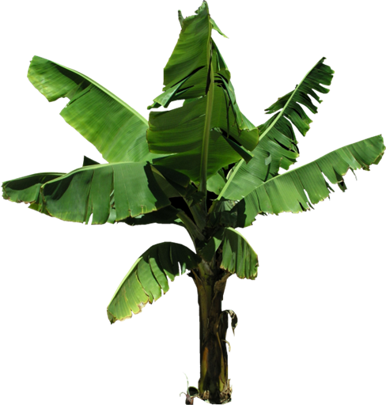
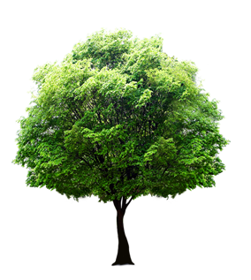
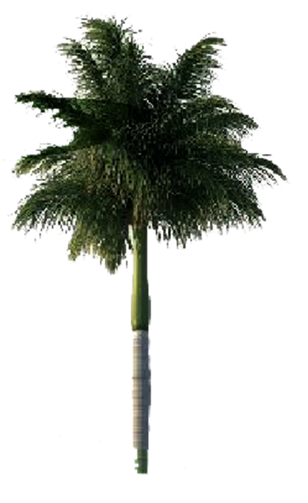
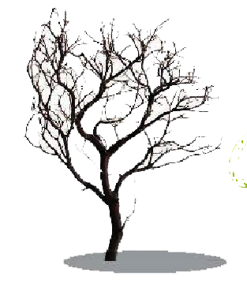
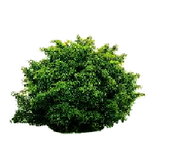
Cây

Slide 9
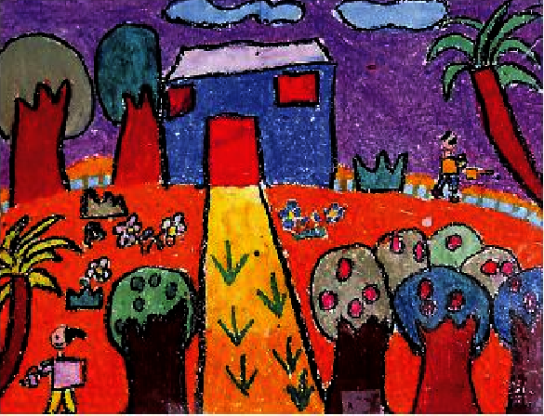
Lá và cây trong tranh
( Cây xanh nhà em )- tranh sáp màu

Slide 10
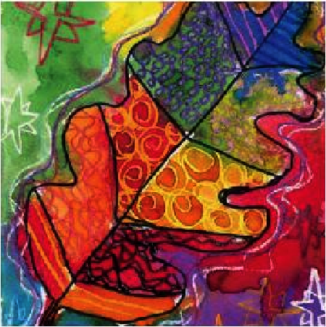
“ Chiếc lá ”- Tranh màu bột

Slide 11
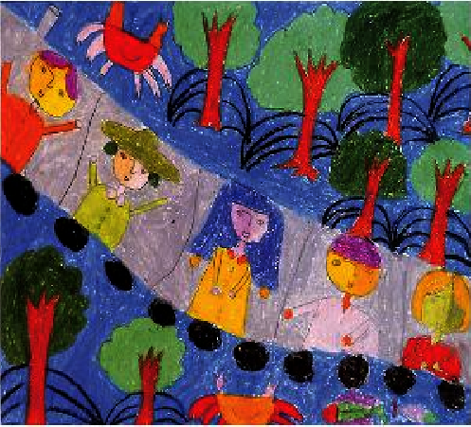
“ Chúng em tham quan rừng Đước bằng tàu lửa ”
Tranh sáp màu

Slide 12
Hoạt động 2
Kiến tạo kiến thức kĩ năng

Slide 13
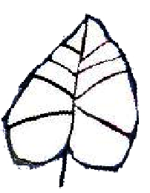
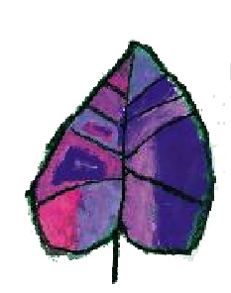
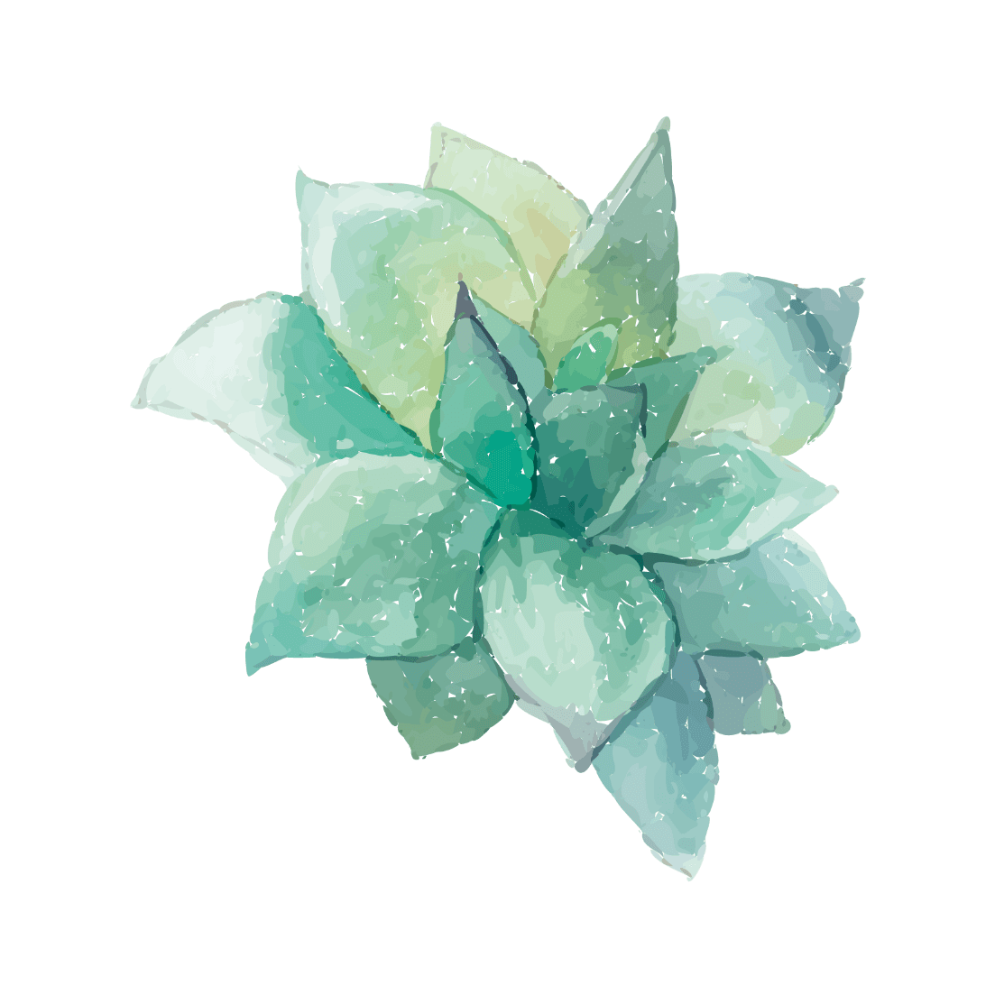
Gợi ý các bước thực hiện lá cây
Bước 1
Bước 2

Slide 14
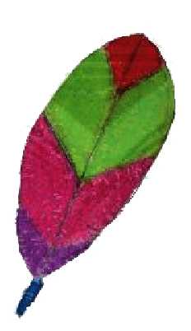
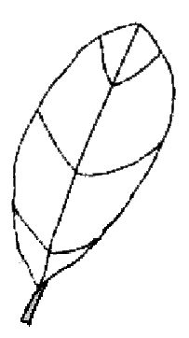
Bước 1
Bước 2

Slide 15
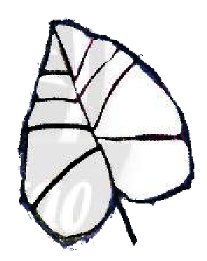
Bước 1
Bước 2

Slide 16
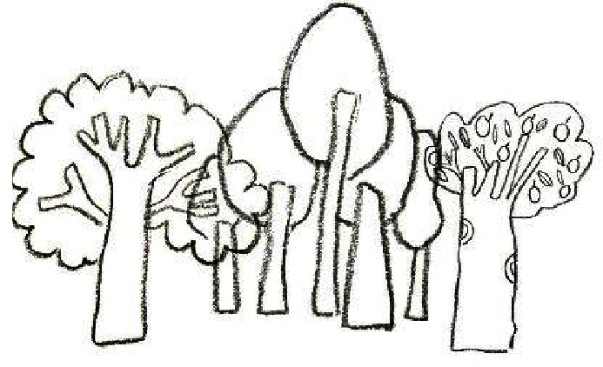
Các bước thực hiện vẽ lá cây
Bước 1

Slide 17
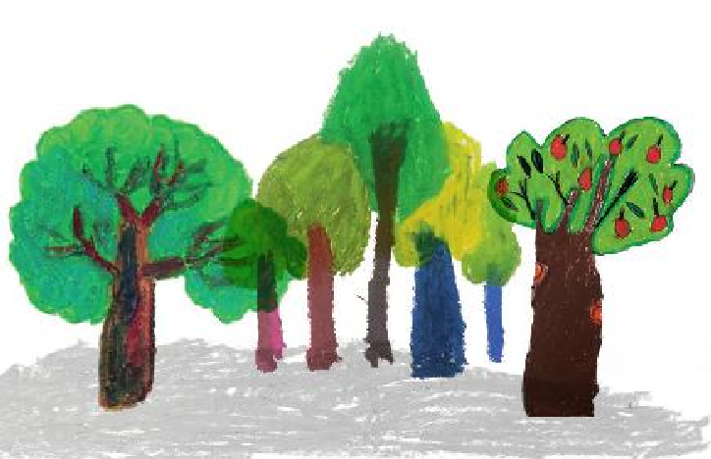
Bước 2

Slide 18
Hoạt động 3
Luyện tập
sáng tạo

Slide 19
Hướng dẫn HS luyện tập thực hành
. HS lựa chọn lá cây có sẵn, vẽ màu
. HS vẽ lá, vẽ cây theo ý thích và trí tưởng tượng của các em
. HS vẽ lá, vẽ cây theo ý thích và trí tưởng của các em
1

Slide 20
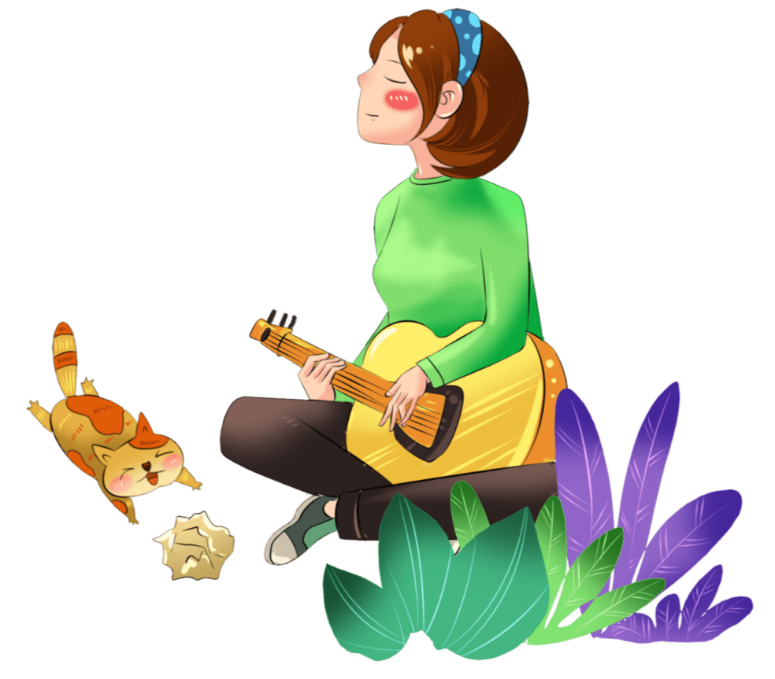
Thực hành cá nhân
HS vẽ lá , cây theo ý thích và trí tưởng tượng của các em

Slide 21
Hoạt động 4
Phân tích
đánh giá

Slide 22
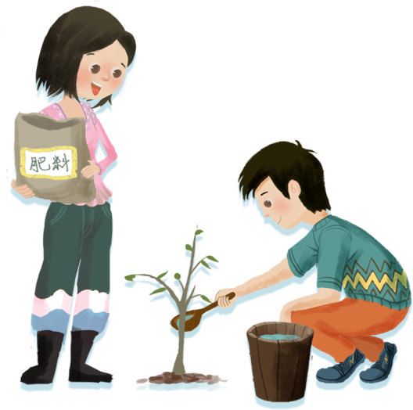
Giới thiệu sản phẩm
Giới thiệu nhận xét đánh giá sản phẩm của mình và bạn

Slide 23
Hoạt động 5
Vận dụng
Phát triển

Slide 24
Hãy yêu thiên nhiên , cây cối và có ý thức bảo vệ môi trường

Slide 25
XIN CHÀO TẠM BIỆT VÀ HẸN GẶP LẠI
CÁC EM !

